Slide 1
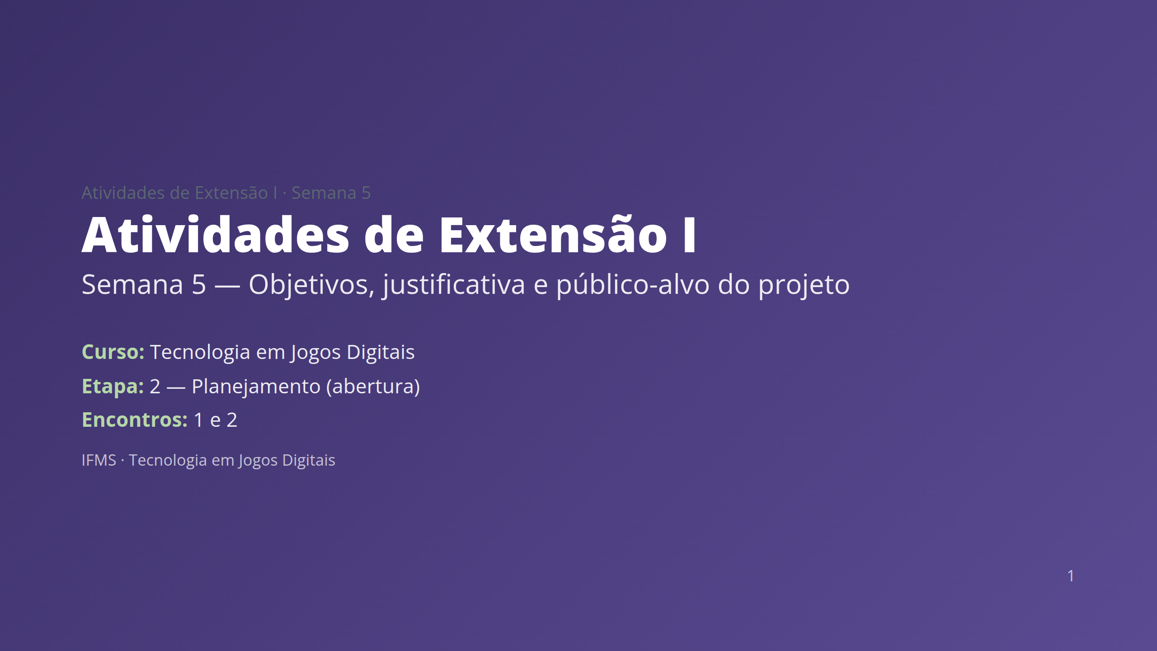

Slide 2
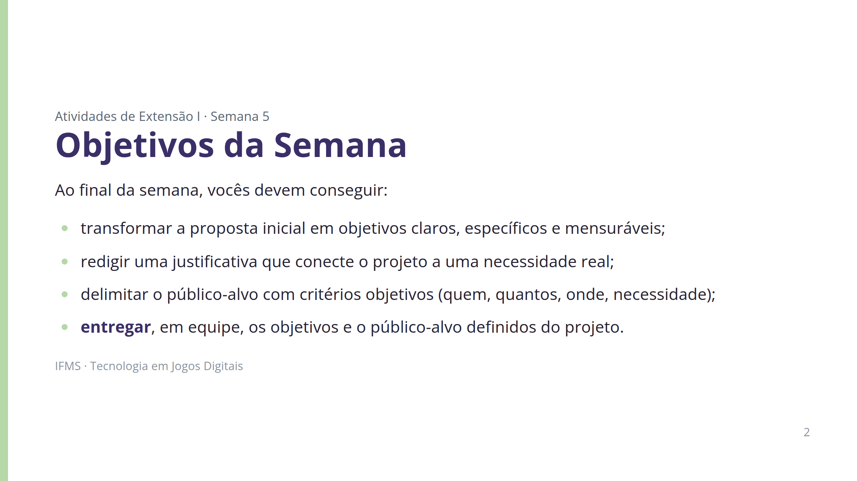

Slide 3
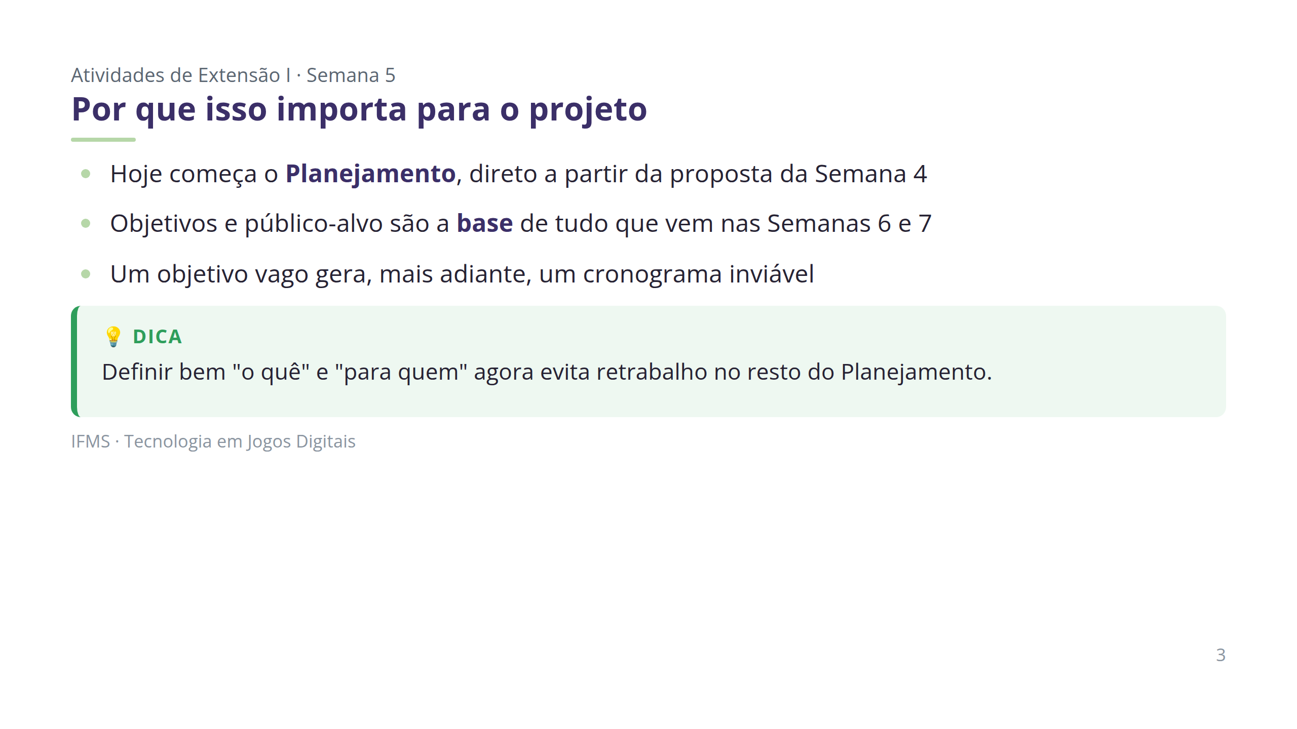

Slide 4
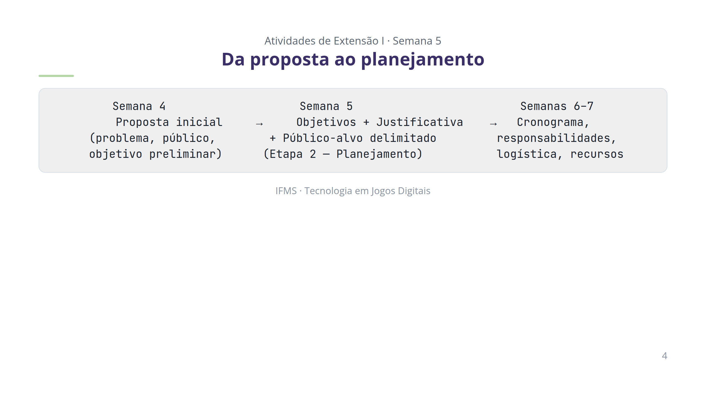

Slide 5
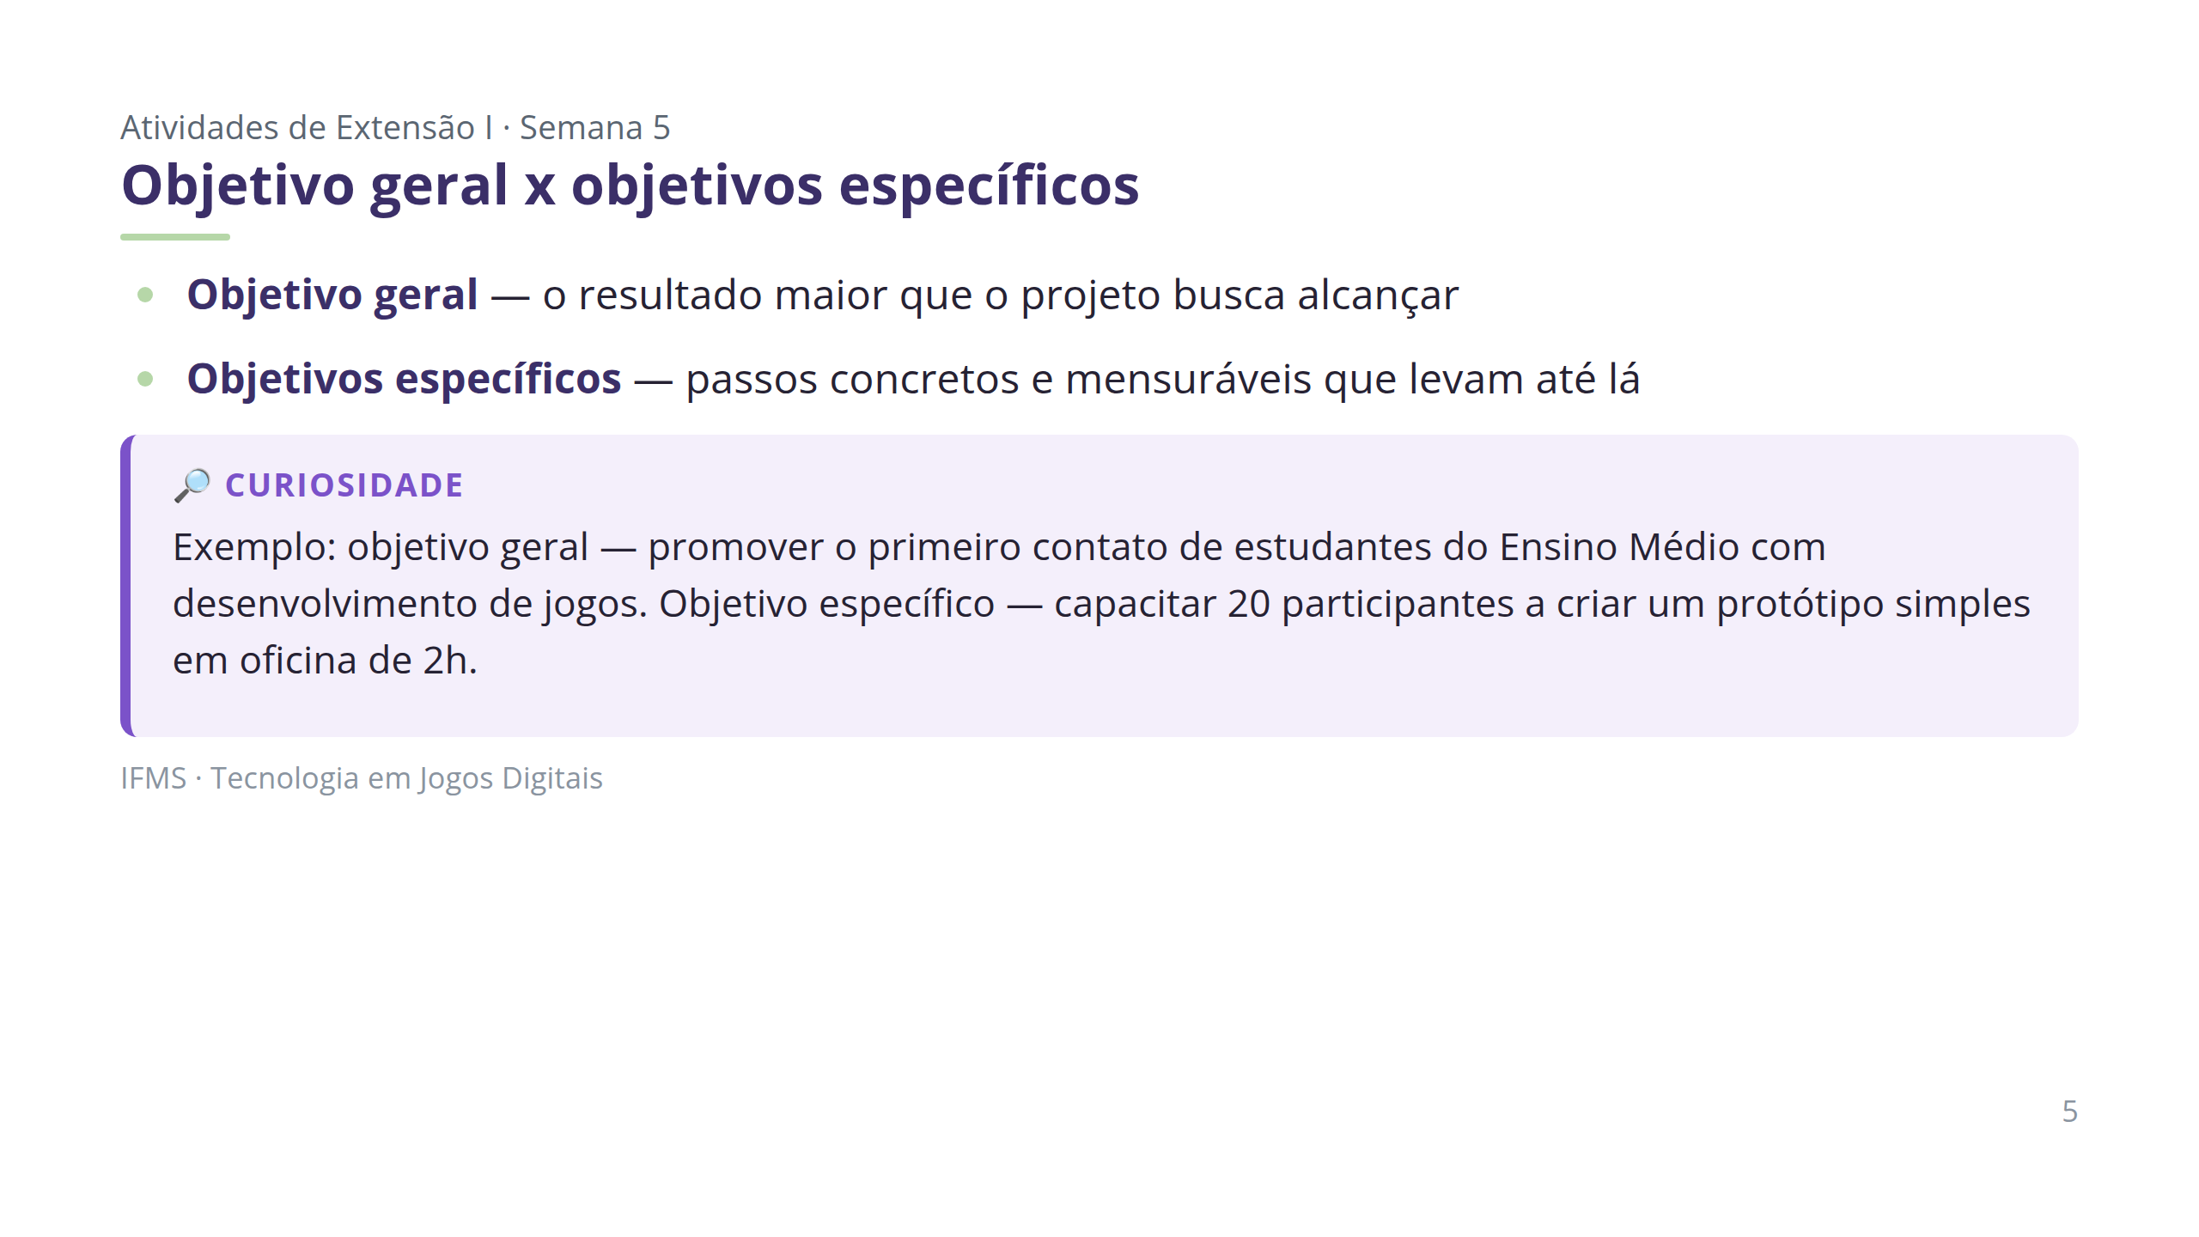

Slide 6
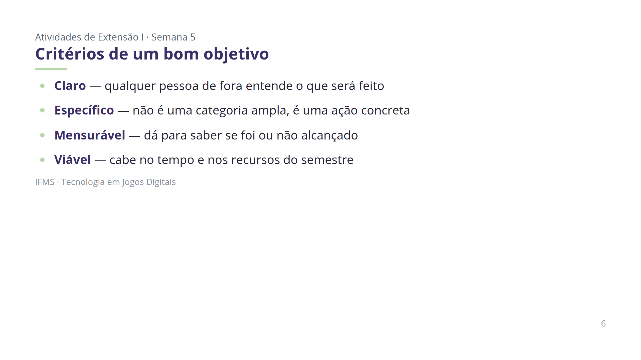

Slide 7
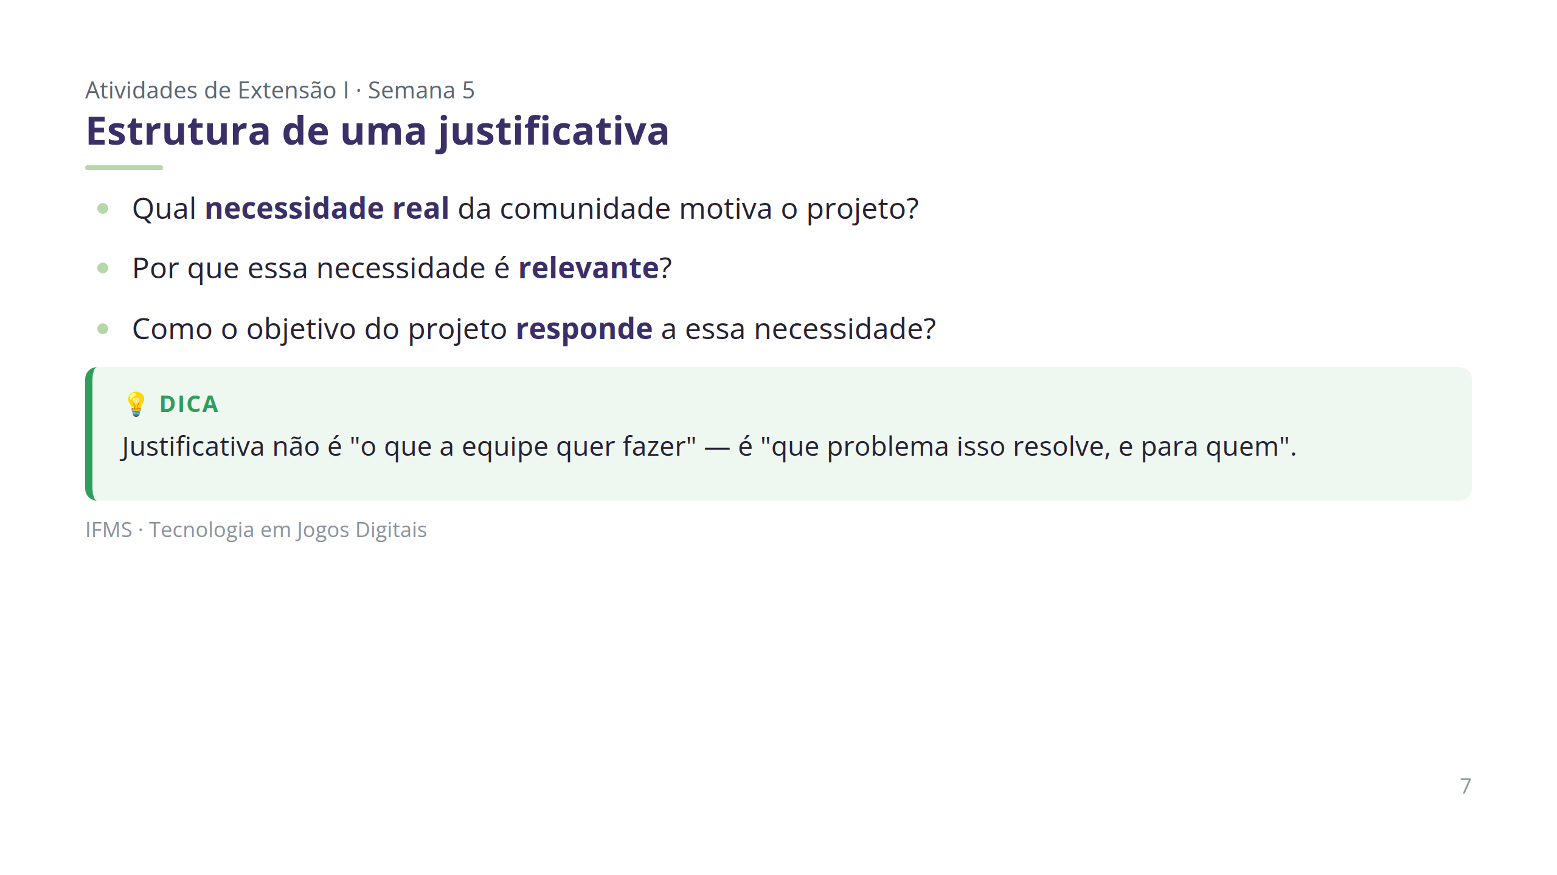

Slide 8
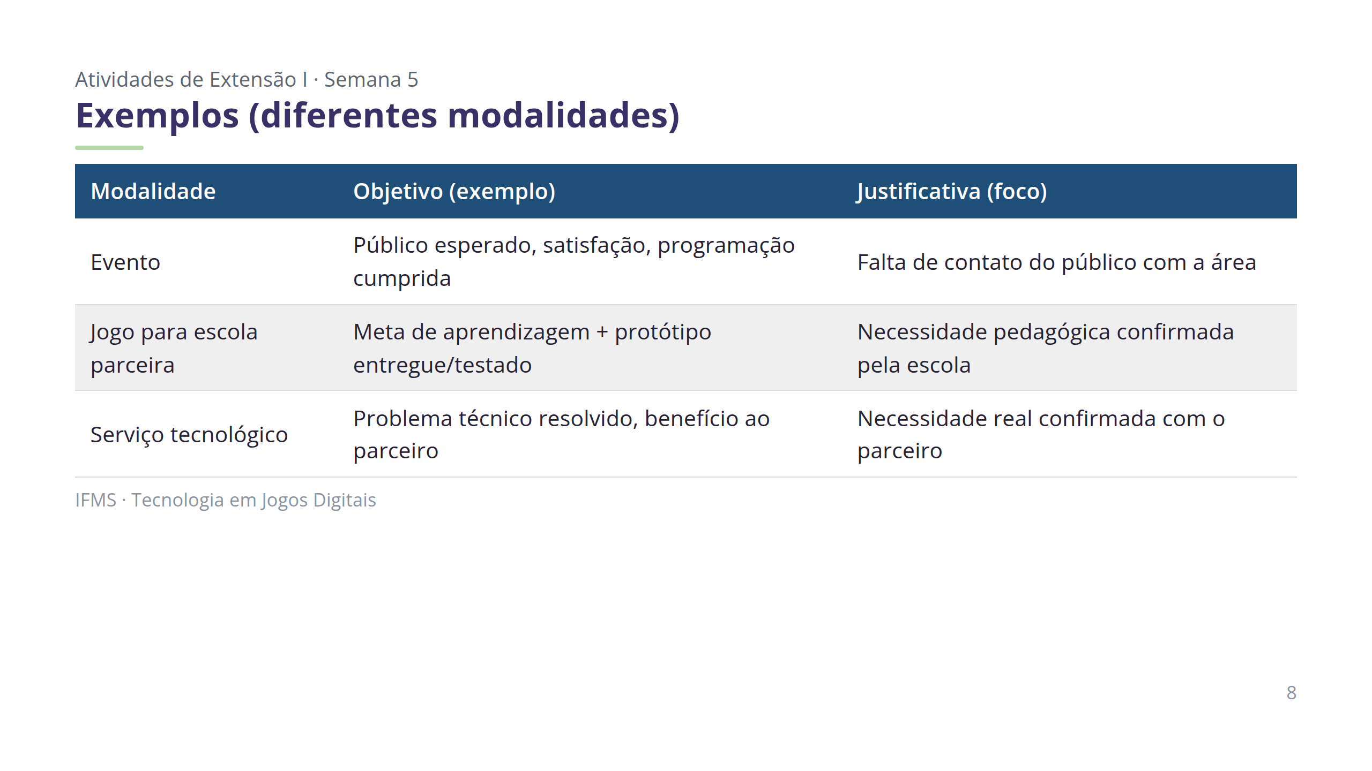

Slide 9
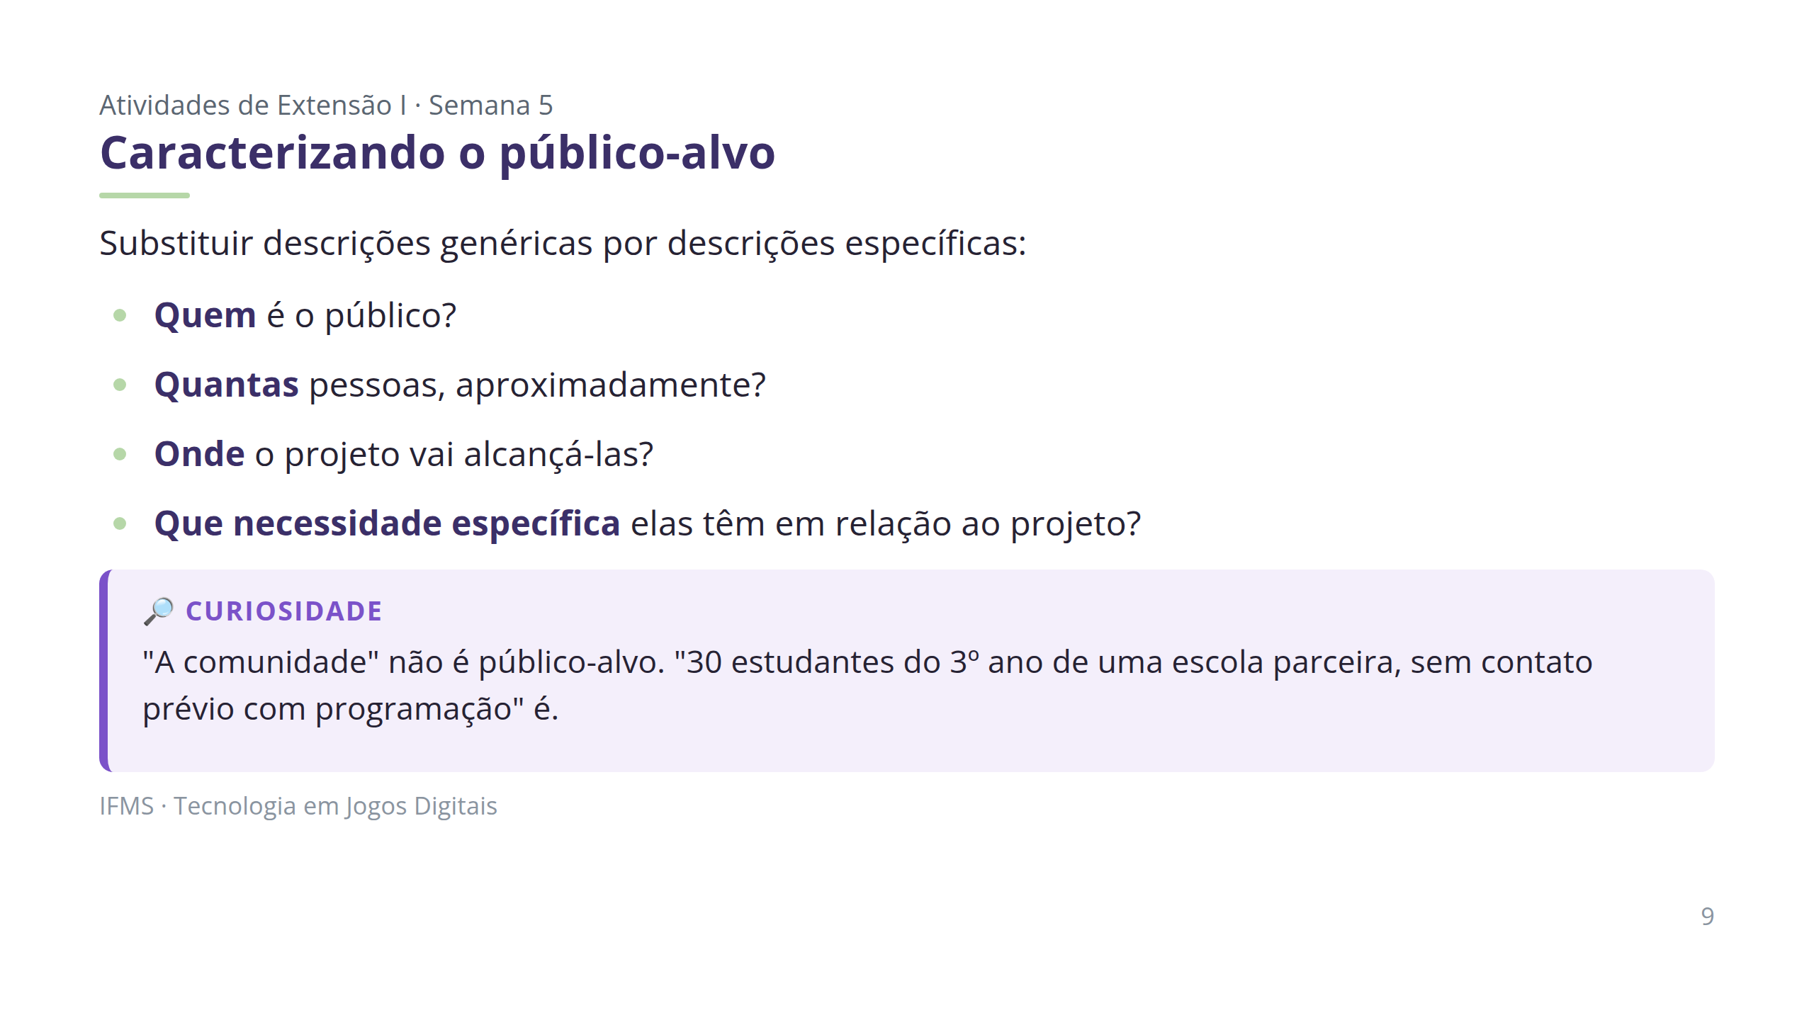

Slide 10
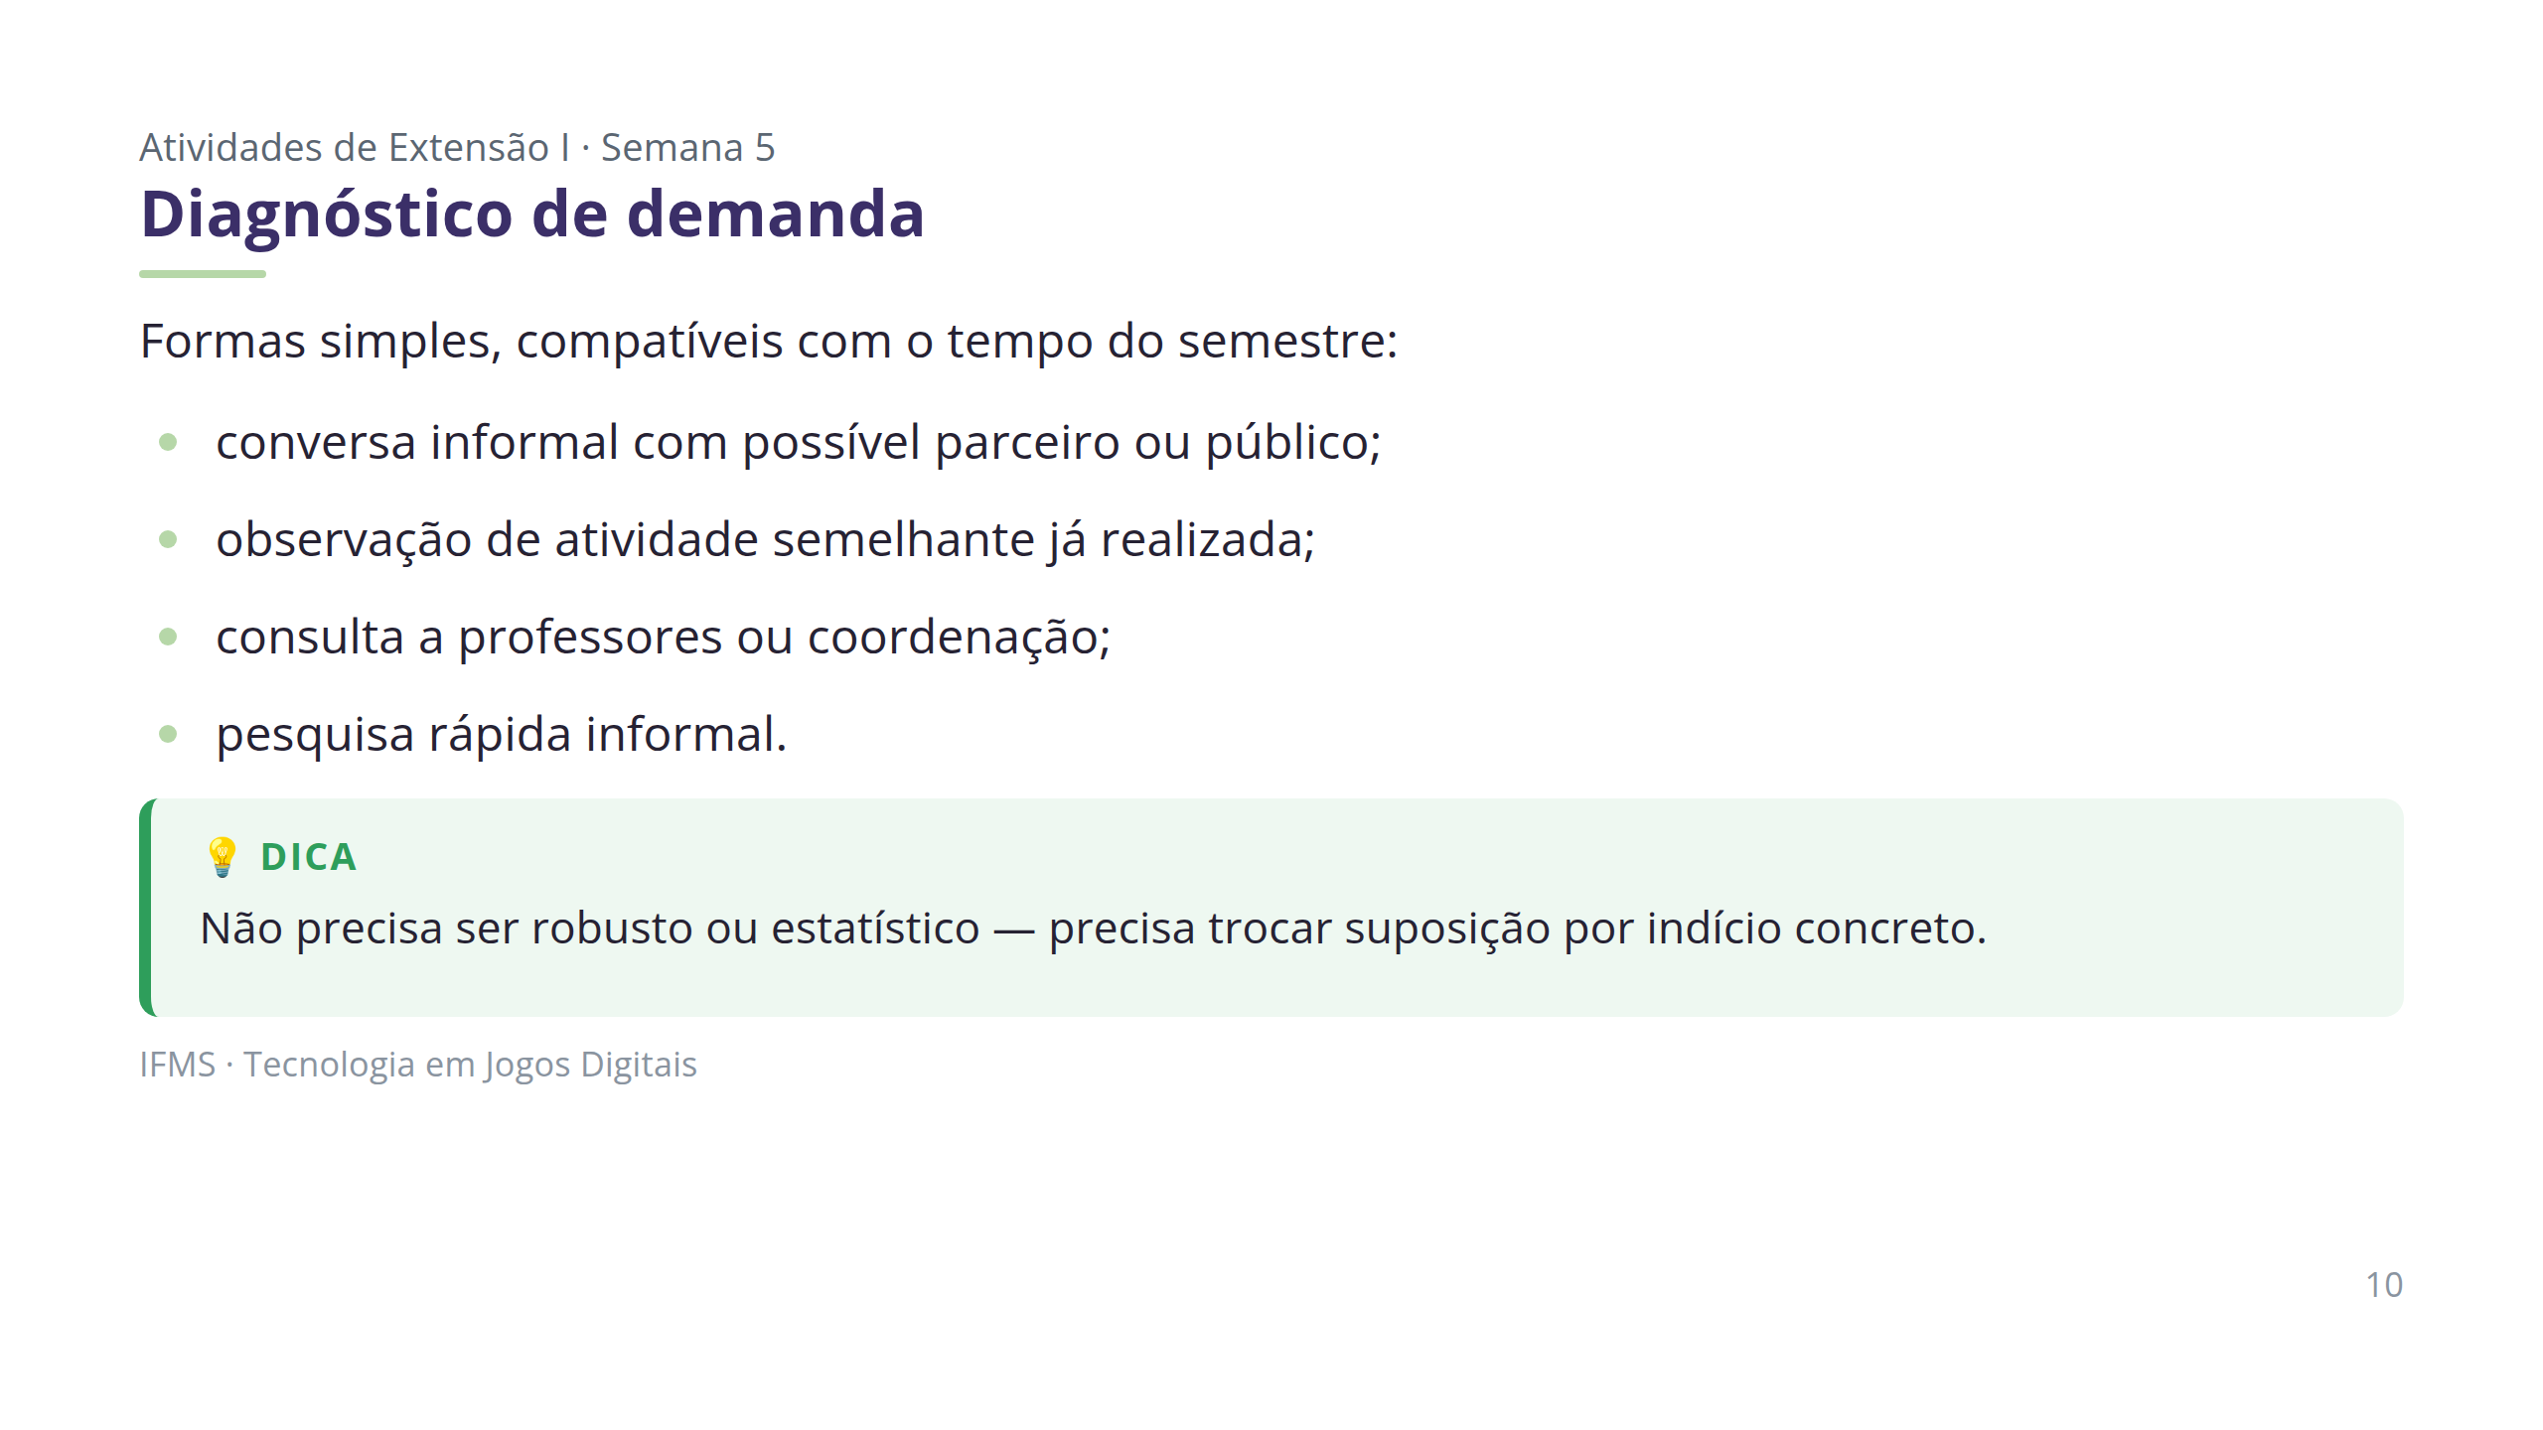

Slide 11
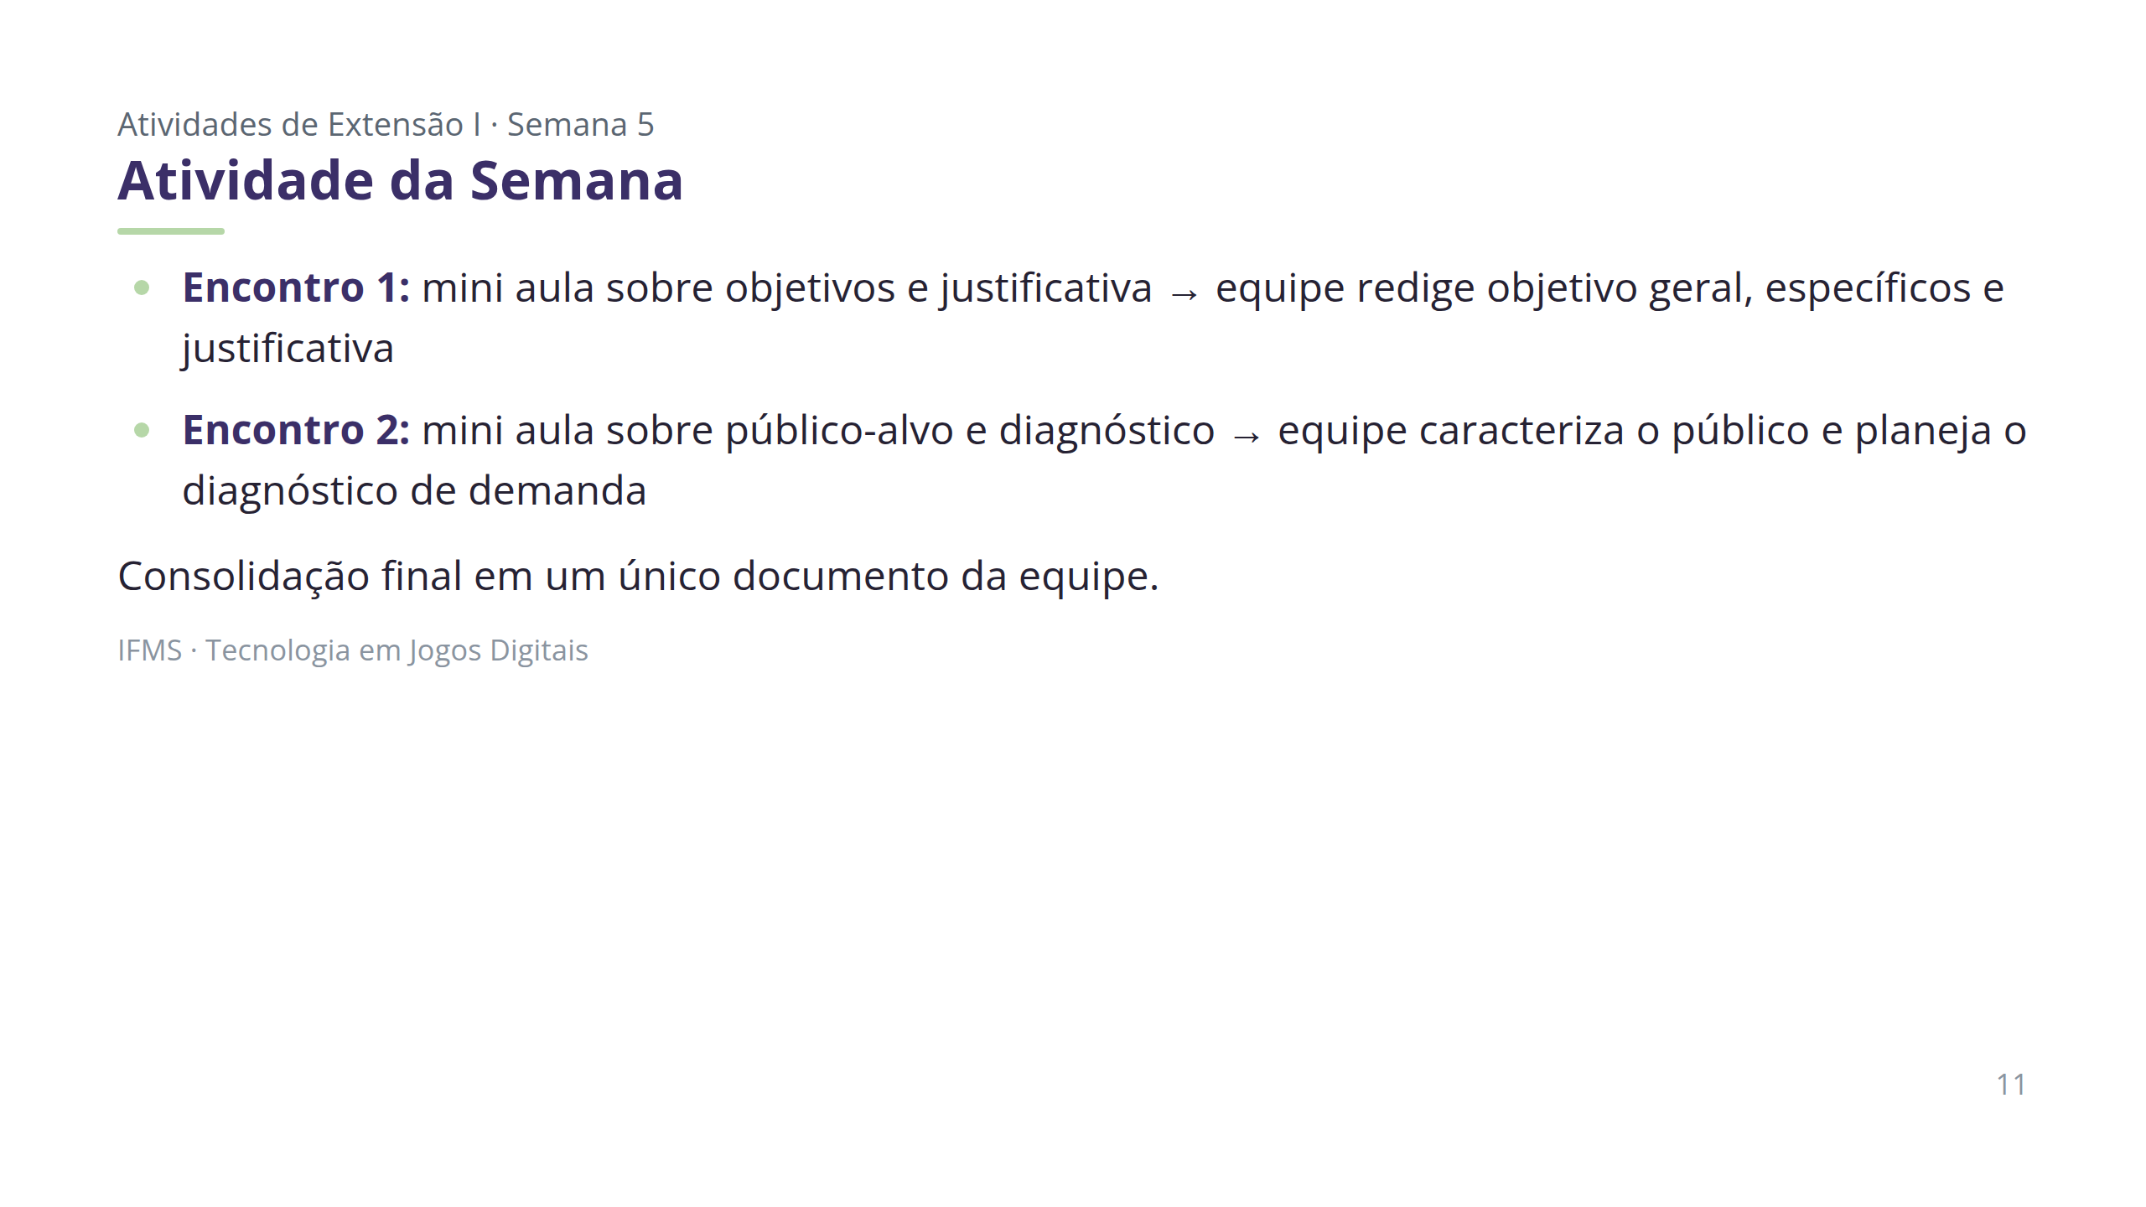

Slide 12
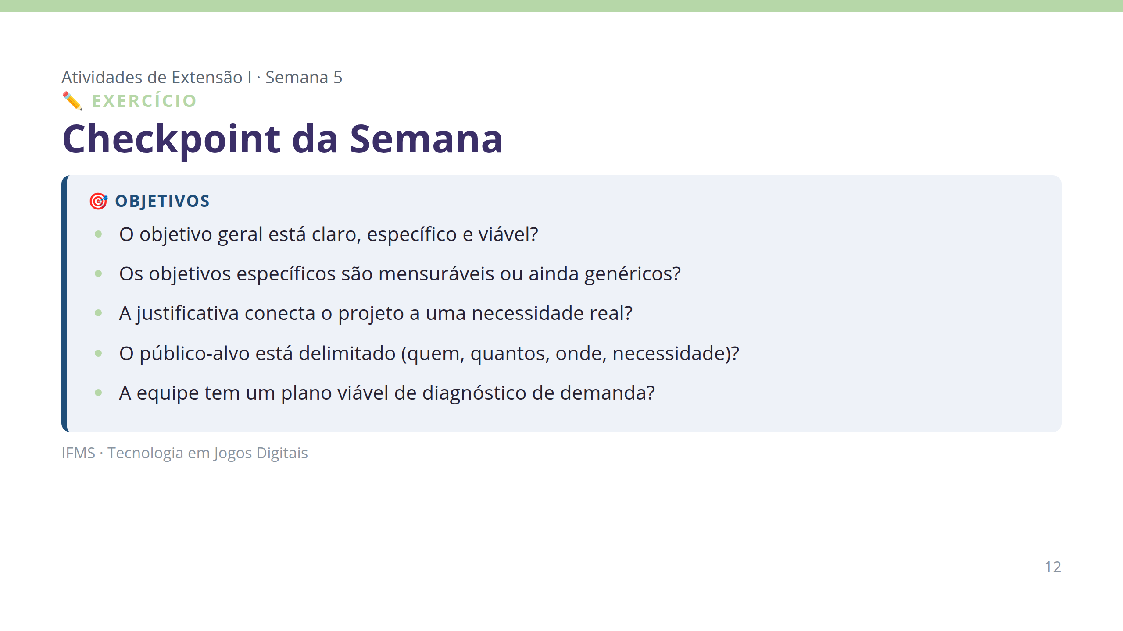

Slide 13
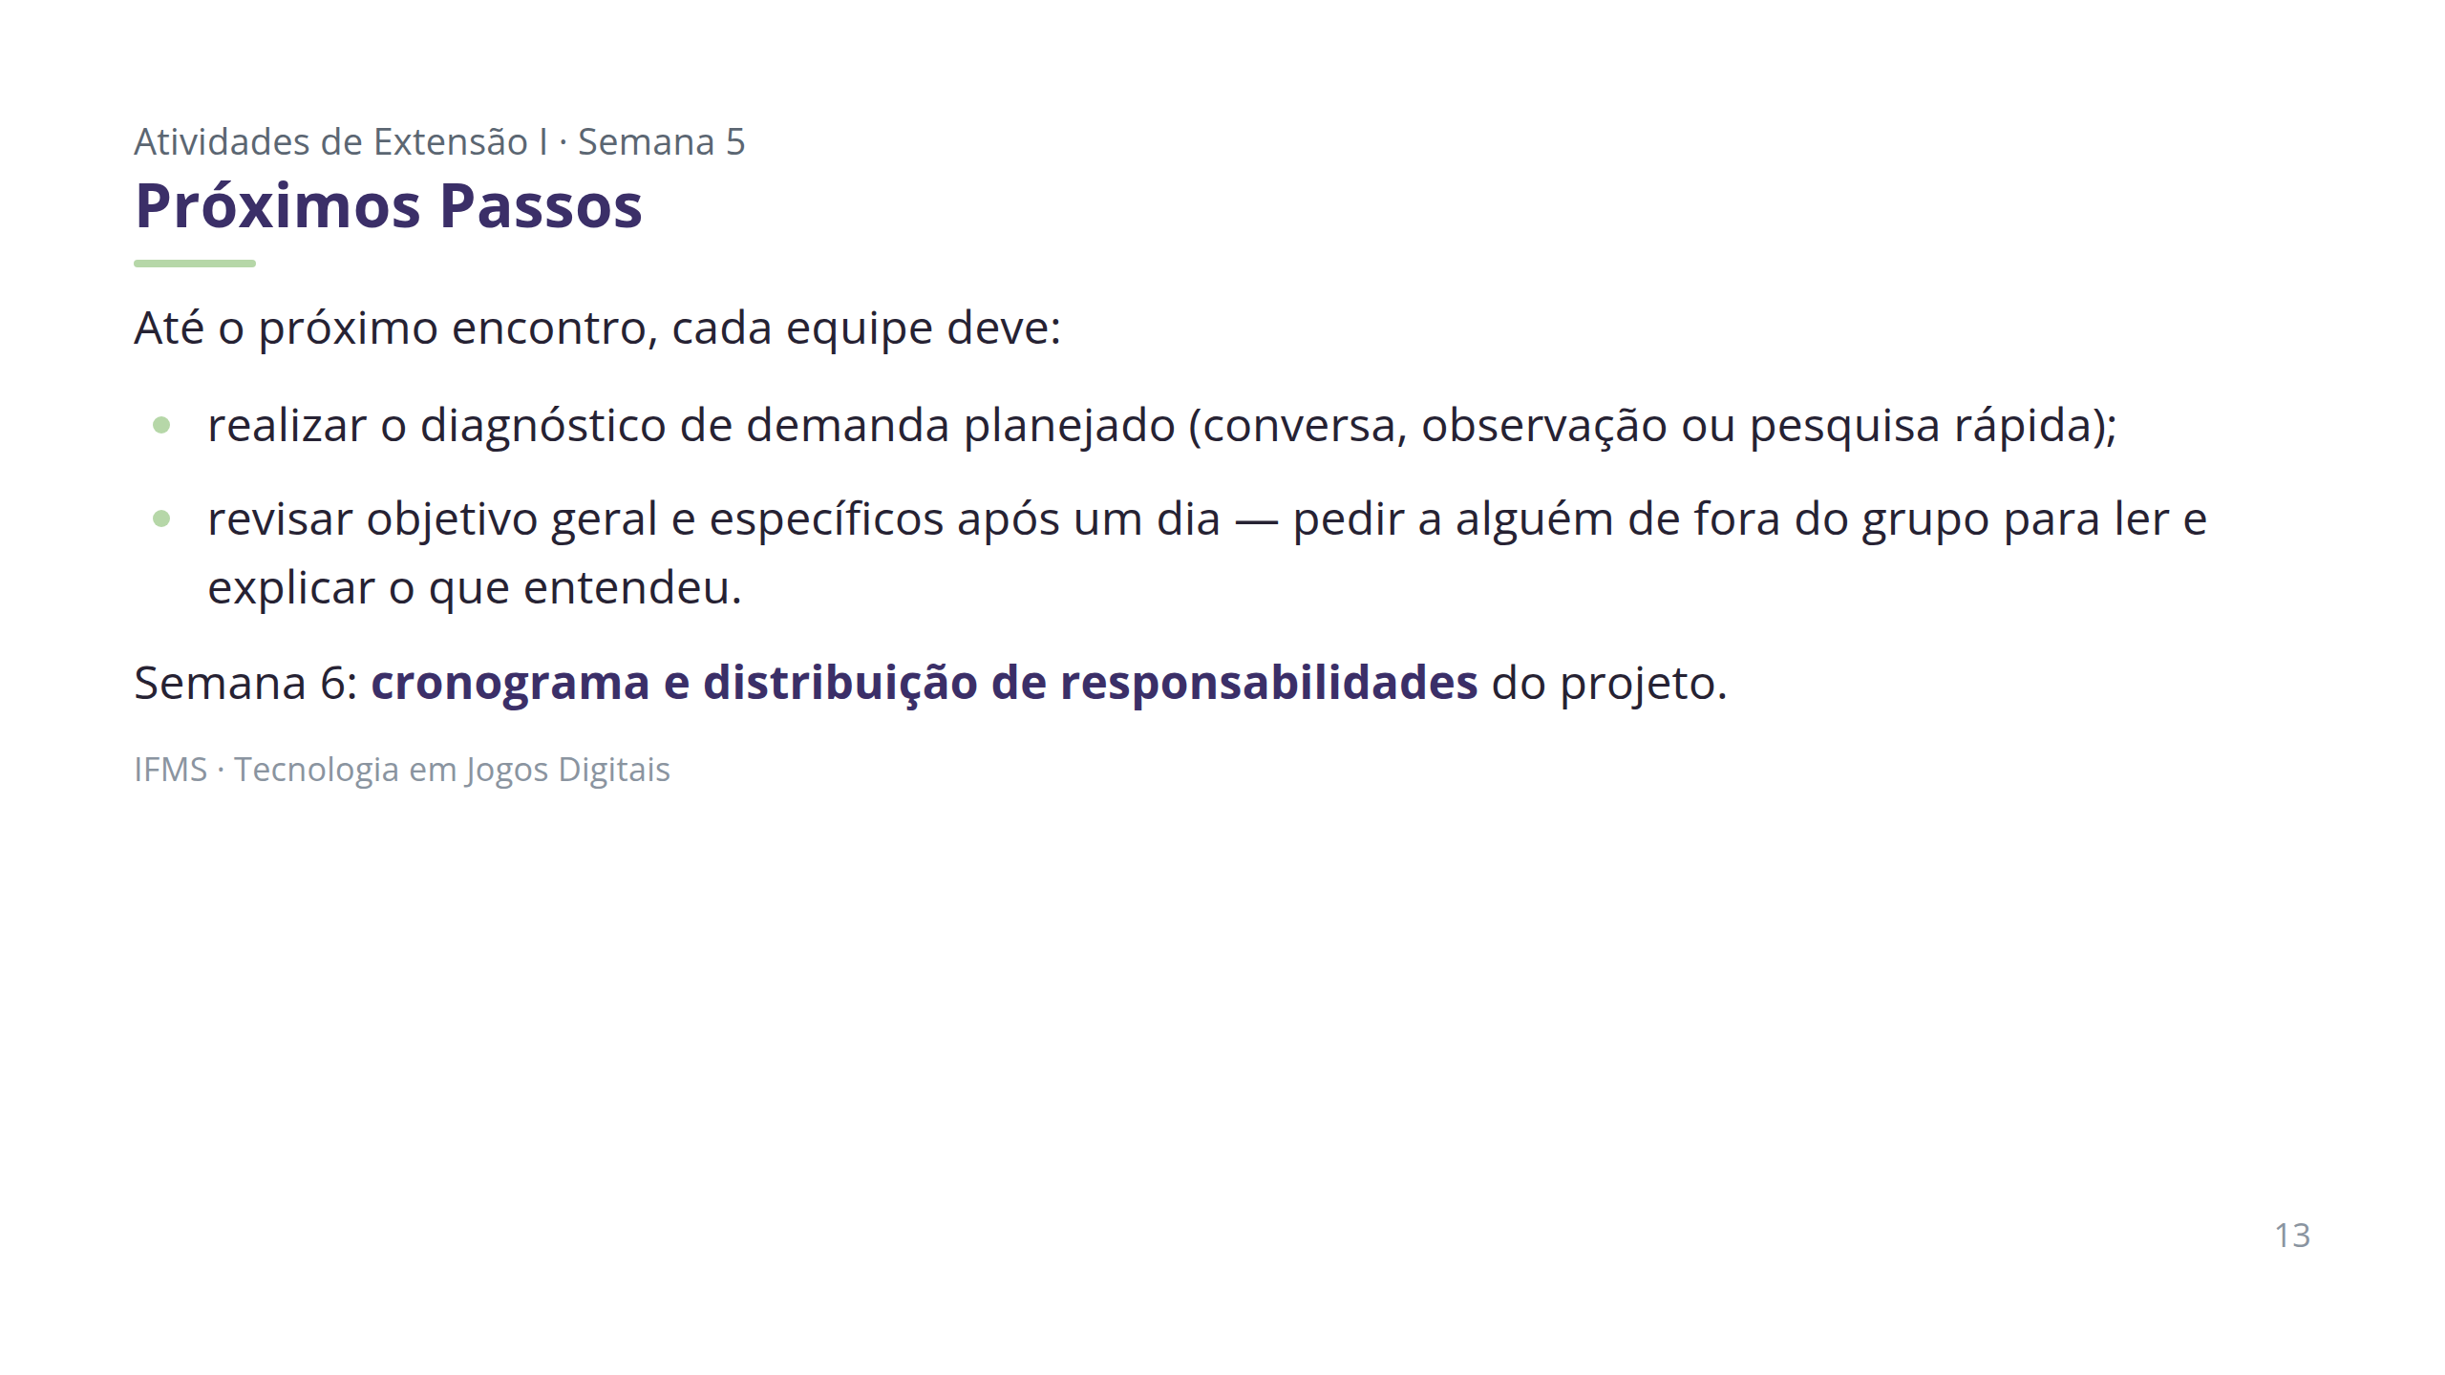

Slide 14
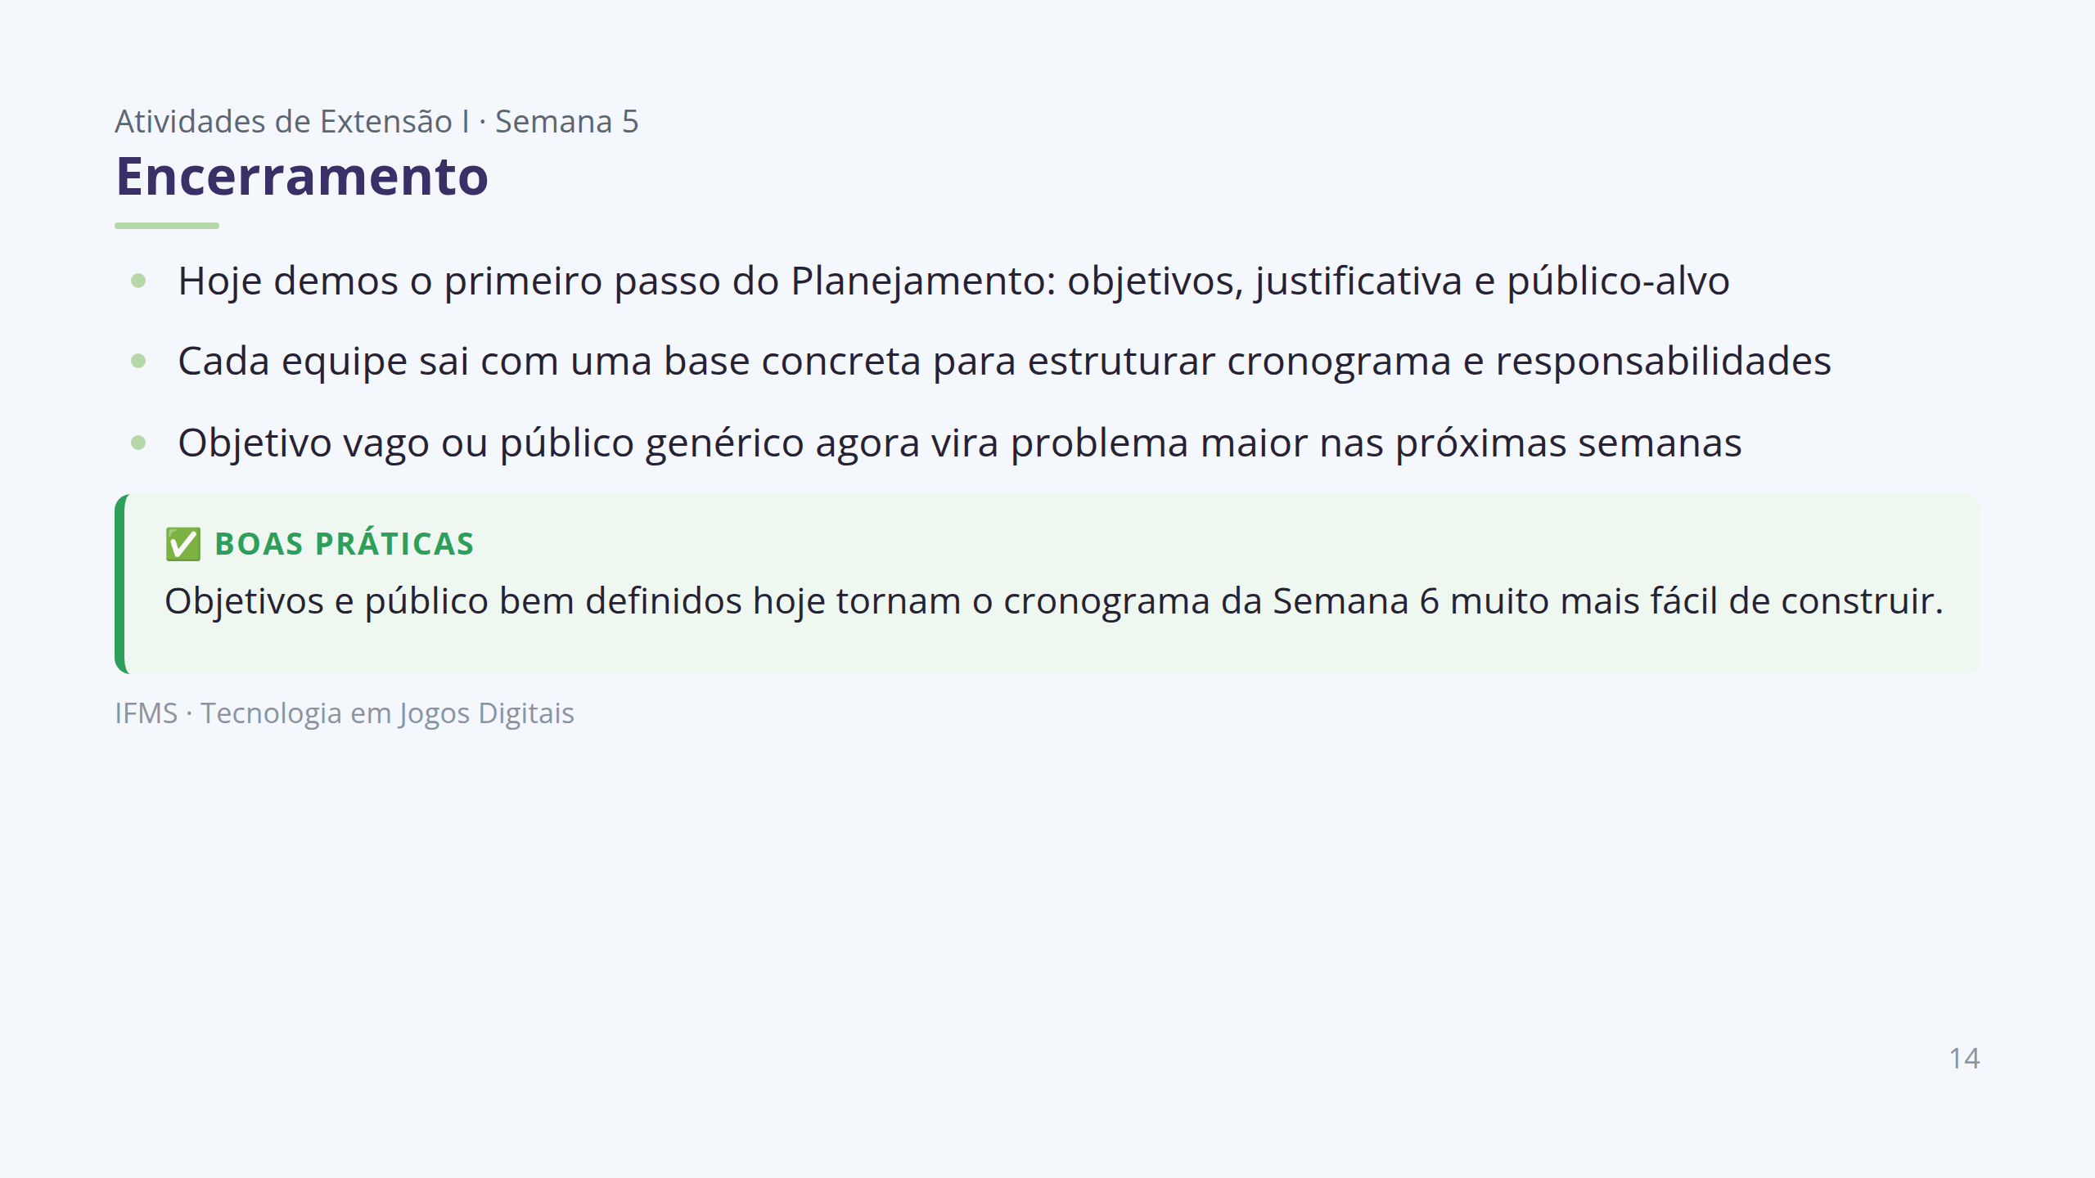
Notes:
# OBSERVAÇÕES PARA O PROFESSOR (não exibir na apresentação) Pontos de atenção: - Ter em mãos as propostas iniciais entregues na Semana 4 para consulta durante os dois encontros. - Levar exemplo preenchido de objetivo geral/específicos (idealmente do universo de jogos digitais). - Levar roteiro de perguntas para caracterização de público-alvo (quem, quantos, onde, necessidade). - Levar modelo/template curto para registrar objetivos, justificativa e público-alvo. - Não exigir diagnóstico de demanda formal ou estatisticamente robusto — o objetivo é substituir suposição por indício concreto. - Ficar atento a equipes que redefinem completamente a proposta inicial nesta semana: é aceitável, mas deve ser sinalizado no checkpoint. Dificuldades comuns e como conduzir: - Objetivo vago ("ajudar a comunidade a conhecer jogos digitais") → pedir para completar a frase com quantidade, prazo e resultado observável. - Justificativa descreve só o que a equipe quer fazer → perguntar diretamente "que problema isso resolve, e para quem?". - Público-alvo genérico demais → aplicar o roteiro de perguntas até obter descrição concreta. - Equipe sem contato com público real para diagnóstico → sugerir observar eventos similares, conversar com professores/coordenação, ou pesquisa informal com colegas do perfil esperado. - Objetivos específicos desconectados do objetivo geral → pedir que a equipe explique, para cada um, como ele contribui para o objetivo geral. Perguntas para estimular discussão: - "Se alguém de fora lesse esse objetivo, entenderia exatamente o que vamos fazer e como saber se deu certo?" - "Que problema real esse projeto resolve, e para quem?" - "Nosso público-alvo ainda é 'a comunidade', ou já conseguimos ser específicos?" Avaliação nesta semana: acompanhamento inicial (sem nota) de Planejamento — clareza, especificidade e viabilidade dos objetivos, qualidade da justificativa, delimitação do público-alvo — e Gestão do Projeto — capacidade de relatar progresso e próximos passos no checkpoint, conforme Rubrica de Avaliação. Alimenta a avaliação de Planejamento prevista para a entrega do Plano Completo (Semana 7). Fonte: Plano Semanal Semana 5, Cronograma.

